Slide 1

Anglizismen
in moderner deutschen Sprache

Slide 2
Die deutsche Sprache ist wie jede andere lebende Sprache einem ständigen Wandel unterzogen. Als Kultursprache hat das Deutsche Wörter aus allen Teilen der Welt in sich aufgenommen. Veränderungen in der deutschen Sprache – der Gebrauch von Fremdwörtern – waren in der Vergangenheit (seit 19. Jahrhundert und bis heute) und in heutiger Zeit der Gebrauch von Anglizismen in der deutschen Sprache immer noch ein zentrales Thema.

Slide 3
Viele Menschen gebrauchen englische Wörter, ohne dies überhaupt zu merken, da manche Wörter schon so im deutschen Wortschatz vorhanden sind, dass man sie gar nicht mehr wegdenken kann. Sogar Kinder, die noch gar kein richtiges Englisch sprechen können, benutzen Anglizismen, ohne zu wissen, dass sie eigentlich Deutsch und Englisch gemischt sprechen.
Auch an der Universitäten werden immer mehr englische Wörter benutzt. So heißt das Studienfach BWL(Betriebswirtschaftslehre) heute BA(Business Administration). Und das ist nur ein Beispiel.

Slide 4
Das Ziel:
Das Ziel dieser Arbeit ist, mir selber und dem Leser deutlich zu machen, wie deutsche Sprache in den heutigen Zeit von der englischen Sprache abhängig ist und zu untersuchen, durch welche Bereichen die englische Sprache durchdringt ist.

Slide 5
Die Aktualität:
Dieses Thema ist für heute sehr aktuell. Doch die Menschen (und zwar die Deutschen) haben so verschiedene Meinungen darüber. Das heißt Pro-
und Kontragedanken.
Das Objekt:
Das ist die moderne deutsche Sprache. Und zwar ist es unter den Anglizismen. Hier wird den Einfluss davon gezeigt.

Slide 6
In modernen Deutsch gibt es solche berühmte Typen von Anglizismen: Amerikanismen – das ist amerikanische Variante von Englisch.
Anglizismen sind aus dem englischen stammende Fremdwörter (zumeist substantive oder substantivierte Verben: comic, hobby, TV, e-mail, laptop ) oder aus der englischen Sprache übernommene Phrasen (z.b. „Liebe machen“ von „to make love“).
„Denglisch“ – ein Kofferwort, das sich aus „Deutsch“ und „Englisch“ zusammensetzt. Man kennt noch andere gemeinsame Begriffe: Engleutsch und Germisch.

Slide 7
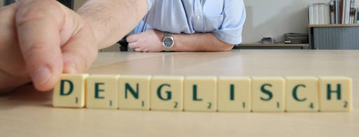
Die Kategorien von Anglizismen:
Die Lehnwörter. Zu diesen Wörtern gehören unter anderem Ausdrücke wie relaxen, klonen, outen usw.
Die unveränderten Wörter (auch als Fremdwörter zu bezeichnen). In ihrer Schreibweise als auch in ihrer Aussprache und in der Grammatik des Wortes, sprich Konjugation und Steigerung, werden sie nicht verändert(z.B.: Scanner, Highlight, Shop, Countdown usw.).
Die Pseudowörter. Diese Wörter klingen zwar englisch und sehen auch englisch aus. Zu diesen Wörtern gehören Handy, Smoking, Manager usw.
Der «Mischmasch» aus Englisch und Deutsch (z.B.: Family – Tarif, Sommer –Hit, Haarspray, Promotion – Aktion usw.).

Slide 8

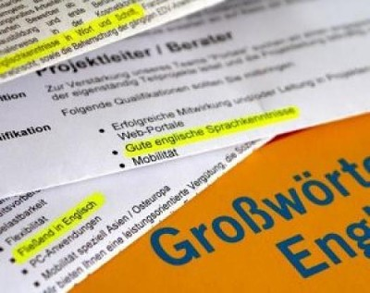

Außerdem sieht man, dass die Anglizismen durch verschiedenen Bereichen des Deutschlands( und nicht nur Sprache) dringen. Das sind die folgenden Sachgebieten kommen die meisten Anglizismen vor: Medien, Kultur, Politik, Musik, Wirtschaft, Finanz, Kunst, Technik, Mode, Wissenschaft uns viele andere.

Slide 9
Argumente für Anglizismen:
- Es ist ein Zeichen von Kreativität. Kein "Native Speaker" würde handy zu seinem mobile phone sagen und ein Smoking ist immer noch ein dinner jacket.
- Englisch ist International verständlich. Englisch = Weltsprache.
- Dauerhafte veränderungsfähigkeit der Sprache.
- Englisch ist eine unkomplizierte Sprache.
- Menschen können sich irgendwann mit einer Sprache verständigen.
- Man braucht für manches nur noch wenige Worte um es auf den Punkt zu bringen wie z.B.: "size matters" .
- Die meisten englischen Wörter sind kürzer und man kann sie sich einfacher merken.

Slide 10
Argumente gegen Anglizismen :
- Es ist eine Mode, die die Sprachunsicherheit derer verdecken soll, die sie mitmachen.
- Die Sprache ist Ausdruck der gewachsenen Kultur und sollte nicht, bis auf technische Internationale Kunstworte verwässert werden.
- Es kommen ständig neue Wörter und Grammatische Regeln hinzu bzw. werden verändert.
- Deutsche Sprache stirbt aus.
- Menschen müssen die neue Sprache lernen. Menschen, die schlechte oder gar keine Englischkentnisse haben, werden ausgegrenzt.
- Deutsche Sprache verliert an Stärke und wird nicht mehr schöpferisch genutzt.

Slide 11
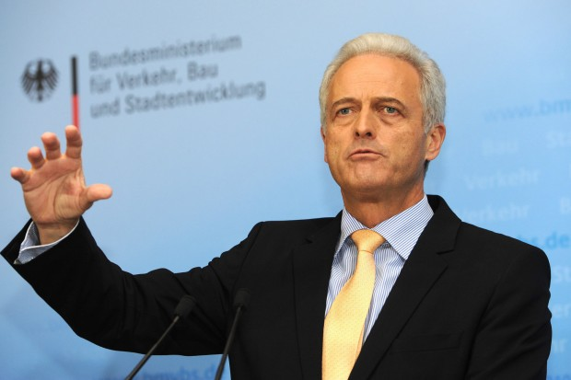
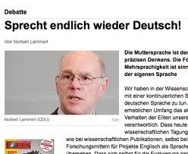
Politik
Die Zitate der Politiker zum Thema “Deutsch und Englisch“:
„Warum soll in deutschsprachigen Gebrauchsanweisungen nicht „Rechner“ statt „Computer“, „Luftkissen“ statt „Airbag“, „Programm“ statt „Software“ sehen?“
(Christoph Böhr)
„Zum Patriotismus gehört die Liebe zur deutschen Sprache, zur deutschen Kultur“.
(Dr. Günther Beckstein)
„Ich bin Deutscher, weil ich mit der deutschen Sprache aufgewachsen bin und weil Deutschland mein Zuhause ist“ .
(Klaus von Dohnanyi)
„Sprache ist Konstrukteur unserer Indetität“.
(Björn Engholm)

Slide 12
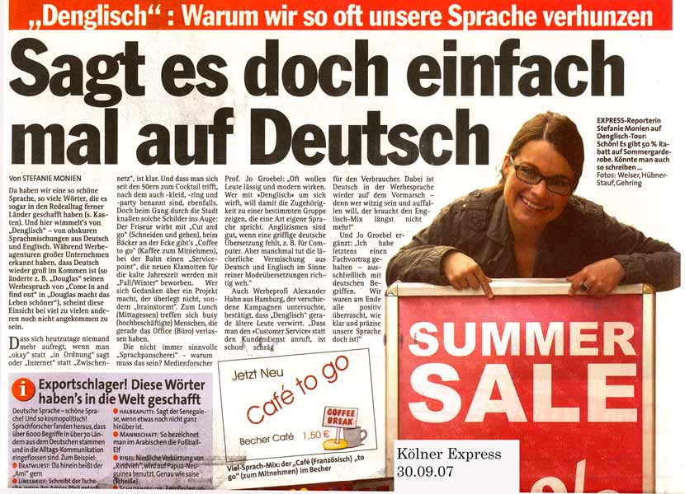

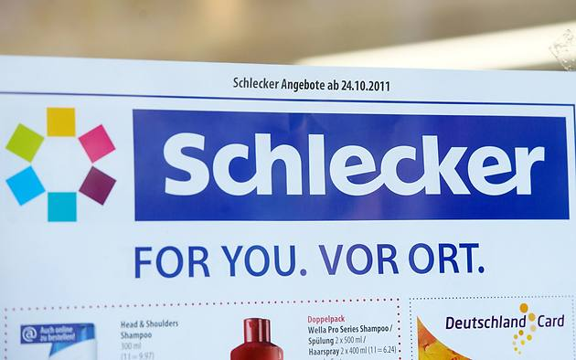
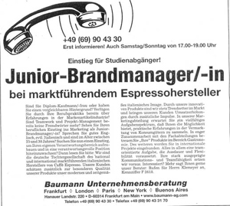
Anglizismen in der Presse:

Slide 13

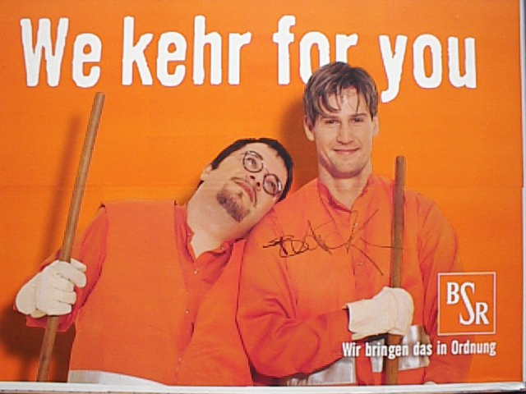


Die englische Aussprüche in der Werbung: "Nothing between us", "Designed to make a difference", "Come in and find out" und "Have a break,
have a kitkat".

Slide 14
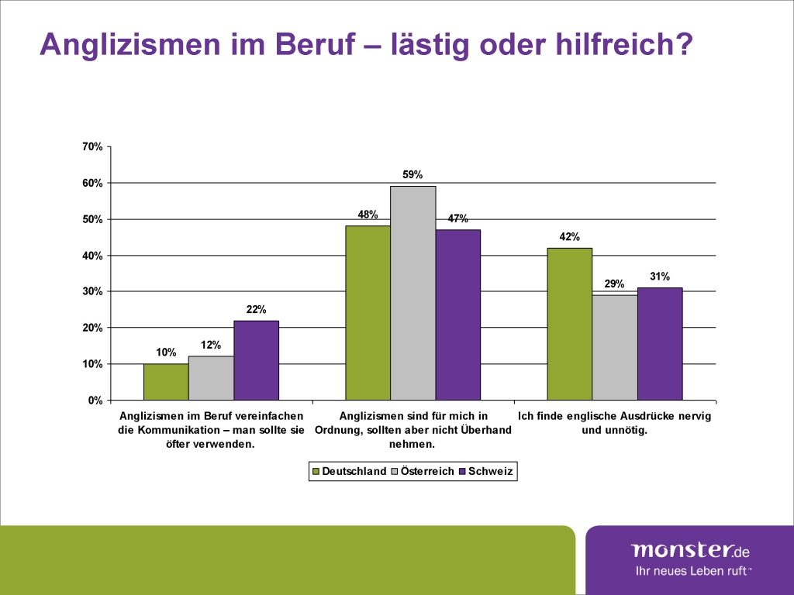

Slide 15
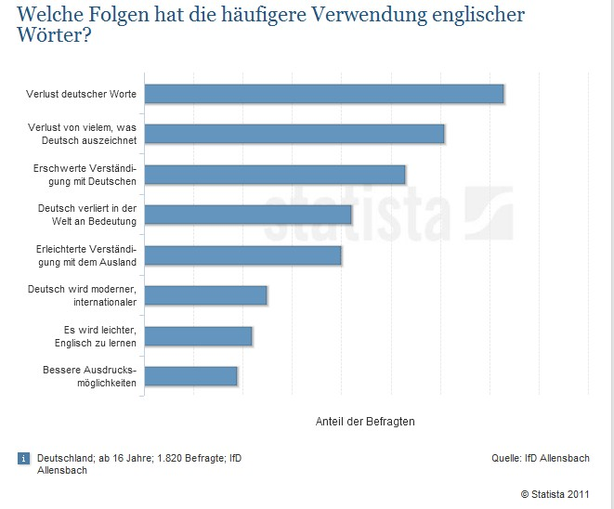

Slide 16
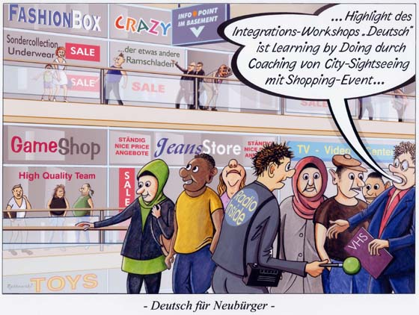

Slide 17
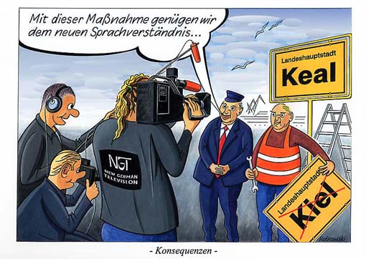

Slide 18
Wir haben solche Quellen gearbeitet:
Дундій П. М. Класифікація англійських запозичень в німецькій мові // Лінгвістика століття: нові дослідження і перспективи. – 2011 . - С.120 -126.
Коломієць А. М. Новітні запозичення з англійської мови в німецькій суспільно – політичній лексиці // Вісник Запорізького державного університету. – 2002. - №2. – С.1 – 4.
Лесюк Г.І., Титова В.В., Крамаренко С.А. Короткий словник з економіки та менеджменту. – К:Спалах ЛТД, 1996.
Fitzner J. Anglizismen im Deutschen. Ein Beitrag zur Bestimmungseiner stilistischen Funktion in der heutigen Presse – Stuttgart, 1998 – 200s.
Christoph Brammertz. «Anglizismen verändern die deutsche Sprache». - /Електронний ресурс/. – Режим доступу: http://www.goethe.de/ges/spa/siw/de4889778.html
Thomas Otte. „Anglizismen, Werbung und Marken“. – /Електронний ресурс/. – Режим доступу: http://www.magazin.unternehmerweb.de
Milena Hagemann. „ Sprachliche Wirklichkeit: Anglizismen in der Werbung“. - /Електронний ресурс/. – Режим доступу:http://www.jegendsymposion.de

Slide 19
Vielen dank
für die Aufmerksamkeit!

